Slide 1



Slide 2



CONTPAQi® Respaldos
Instructor: Francisco Delgadillo
Depto. Generación de conocimiento

Slide 3
Objetivo
Al finalizar el curso el asistente conocerá las características y funcionamiento de CONTPAQi® Respaldos.

Slide 4
Temario
¿Qué es CONTPAQi® Respaldos?
Consideraciones previas
Instalación de la aplicación
CONTPAQi® Respaldos
  Inicio de sesión
  Respaldo de empresas
    Configuraciones adicionales
  Descarga de respaldos
  Respaldo de archivos físicos
  Descarga de archivos
  Bitácora
  Mi espacio

Slide 5
¿Qué es CONTPAQi® Respaldos?

Slide 6
¿Qué es CONTPAQi® Respaldos?
Es una aplicación que te permitirá respaldar tu información generada por los sistemas CONTPAQi®, enviándola a la nube instantáneamente. Brinda seguridad de almacenamiento y permite acceder de manera continua a los respaldos generados.
También podrás programar los respaldos de tus empresas.

Slide 7





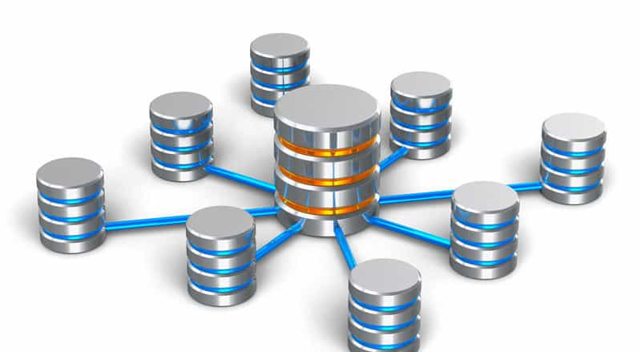
¿Qué es CONTPAQi® Respaldos?

Slide 8
Consideraciones previas

Slide 9

Consideraciones previas
Si intentas restaurar un respaldo en CONTPAQi® Contabilidad-Bancos o CONTPAQi® Nóminas, se recomienda cerrar CONTPAQi® Respaldos, para restaurar correctamente la empresa en dichos sistemas.

Slide 10
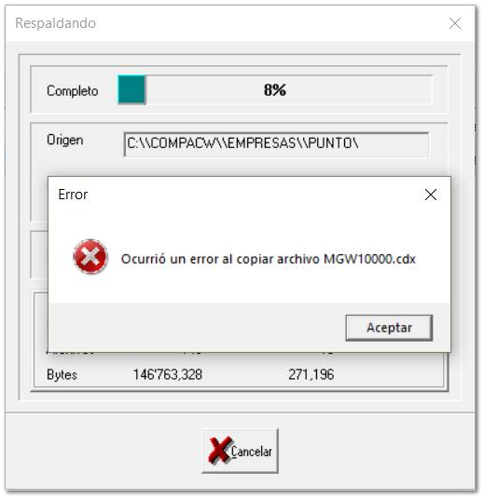
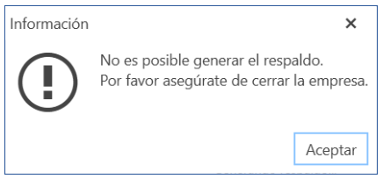
Consideraciones previas
Es importante que las empresas de CONTPAQi® Factura Electrónica estén cerradas al momento de realizar un respaldo desde CONTPAQi® Respaldos.

Slide 11
Consideraciones previas
CONTPAQi® Respaldos solo funcionará en instalaciones tipo monousuario y servidor; en las instalaciones de tipo terminal, no podrá detectar bases de datos ni respaldar empresas.

Slide 12
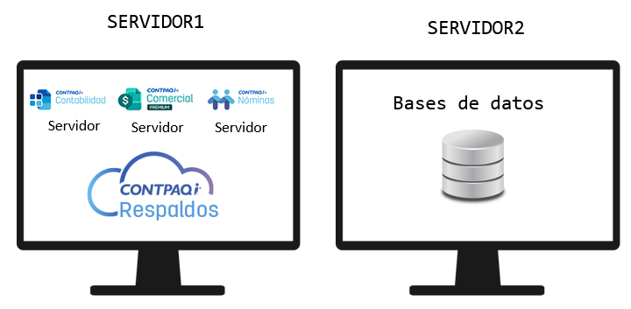
Consideraciones previas
Se recomienda instalar CONTPAQi® Respaldos, en el equipo donde se encuentran las bases de datos SQL.
En el caso de los sistemas CONTPAQi® no es necesario activarlos en este equipo, ya que la aplicación sólo los utilizará para leer las configuraciones y rutas.

Slide 13
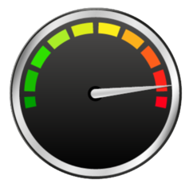
Consideraciones previas
Para que CONTPAQi® Respaldos realice el cargado de la información a la nube, la velocidad de internet mínima que debes tener es 3 MB, además de una conexión estable.

Slide 14
Instalación de la aplicación

Slide 15
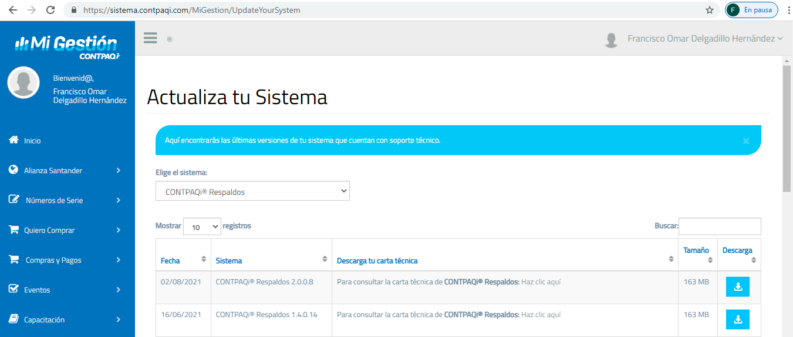
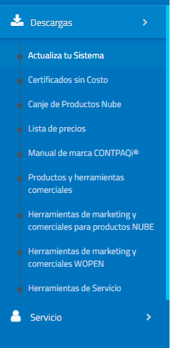
Descarga la aplicación

Slide 16
Instalación de la aplicación
Ejecutar Instalador
Bienvenida
Contrato de licencia
Ruta de Instalación
Instalar
Validar proceso de Instalación
Finalizar Instalación

Slide 17
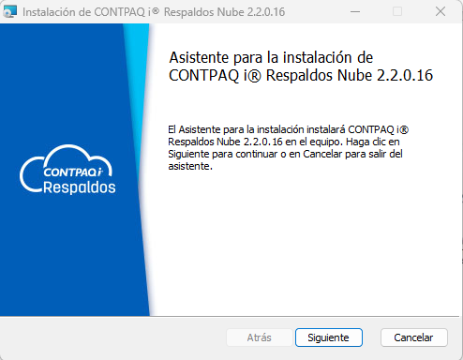
Instalación de la aplicación

Slide 18
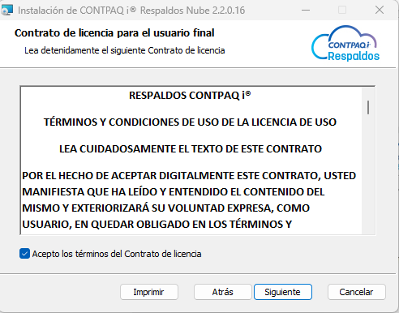
Instalación de la aplicación

Slide 19
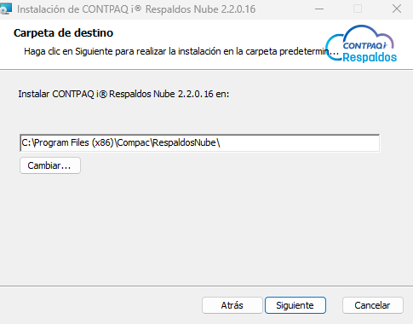
Instalación de la aplicación

Slide 20
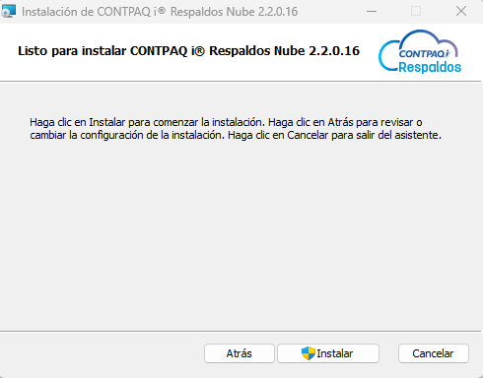
Instalación de la aplicación

Slide 21
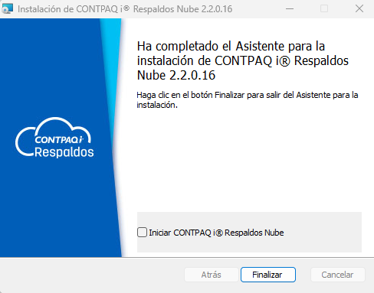
Instalación de la aplicación

Slide 22
¡¡Veamos esta característica en el sistema!!

Slide 23
CONTPAQi® Respaldos

Slide 24
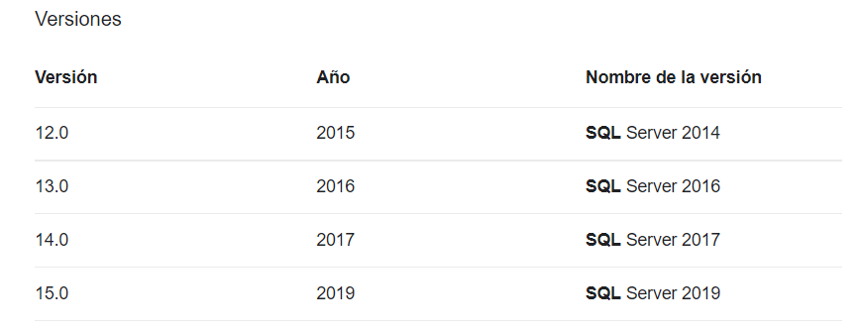
Mis respaldos
Versiones compatibles de SQL Server para respaldar.

Slide 25
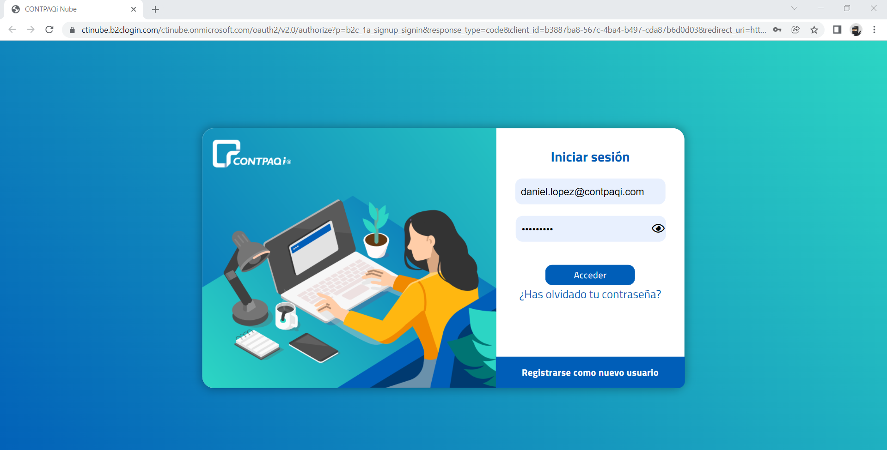
Inicio de sesión de la aplicación
Al abrir por primera vez la aplicación te solicitará iniciar sesión con tu cuenta CONTPAQi® nube.

Slide 26
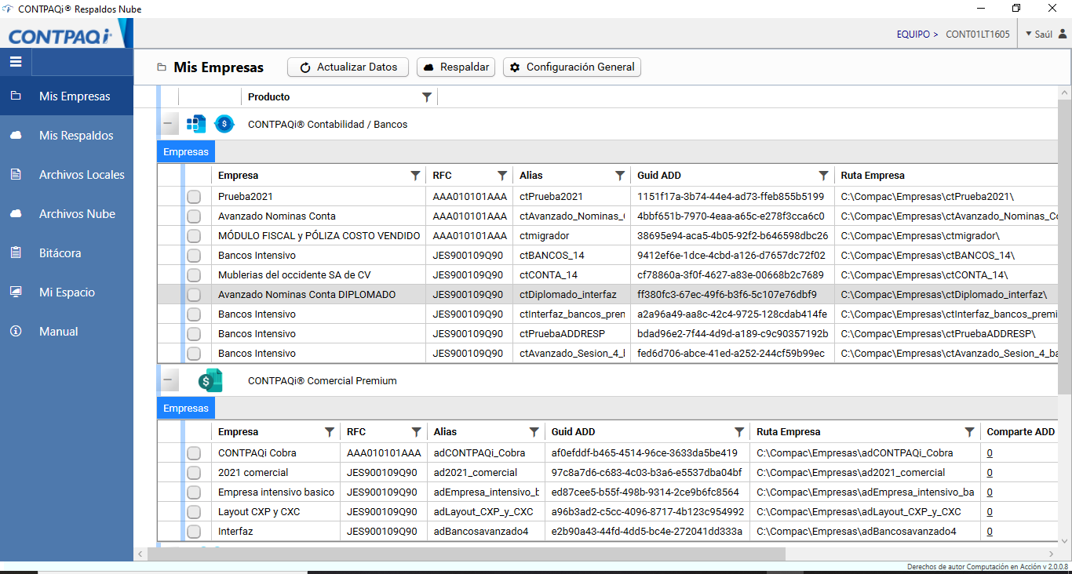
Inicio de sesión de la aplicación

Slide 27
Inicio de sesión de la aplicación
Periodo de Prueba
Espacio: 500 Mb
Vigencia: 15 Días
*Después del periodo de prueba será necesario contratar un plan de almacenamiento.

Slide 28
Inicio de sesión de la aplicación
Una vez que finalice la vigencia de la demo, será necesario adquirir una nueva licencia para seguir disfrutando de los beneficios de CONTPAQi® Respaldos.
Ten en cuenta que los respaldos que se almacenaron durante este tiempo, permanecerán durante 30 días más para que puedas conservar o descargar tu información.

Slide 29
¡¡Veamos esta característica en el sistema!!

Slide 30
Respaldo de empresas

Slide 31
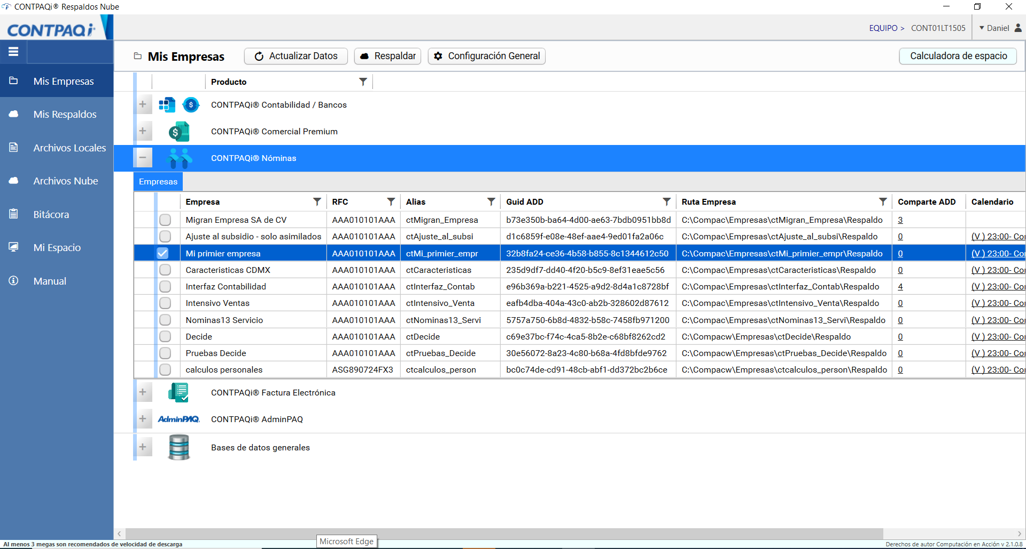
Respaldo de empresas
Para respaldar una empresa de forma manual, selecciónala y da clic en respaldar.

Slide 32
Respaldo de empresas
Podrás realizar acciones adicionales para la configuración de respaldos:

Slide 33
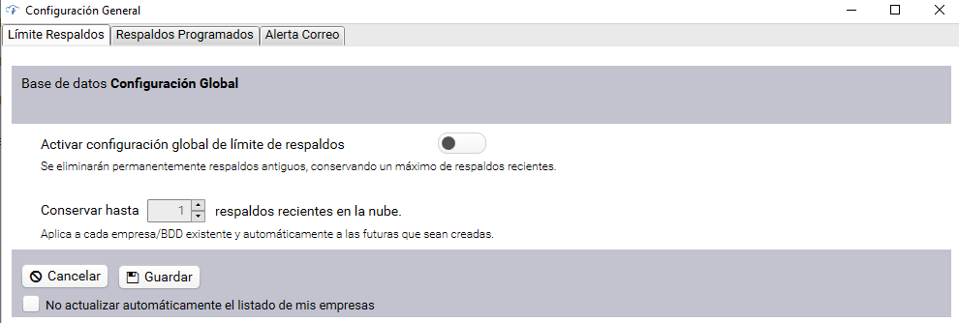
Configuración general – límite de respaldos
Al habilitar este parámetro podrás indicar cual es la cantidad de respaldos que quieres almacenar.
NOTA: esto aplicará para todas las empresas.

Slide 34
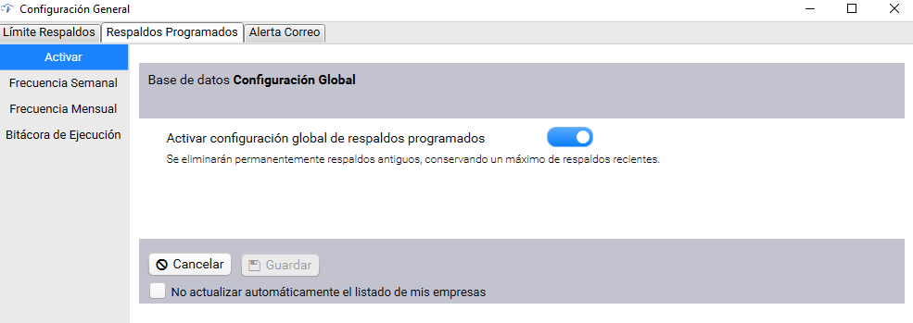
Configuración general – respaldos programados
Podrás programar los respaldos de forma diaria, semanal o mensual; así como consultar la bitácora del proceso:

Slide 35
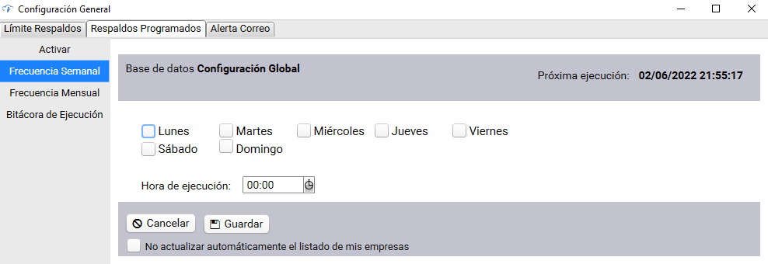
Configuración general – respaldos programados
Diaria / Semanal

Slide 36
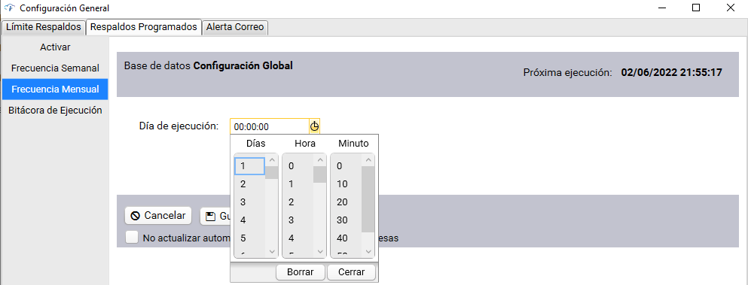
Configuración general – respaldos programados
Mensual

Slide 37
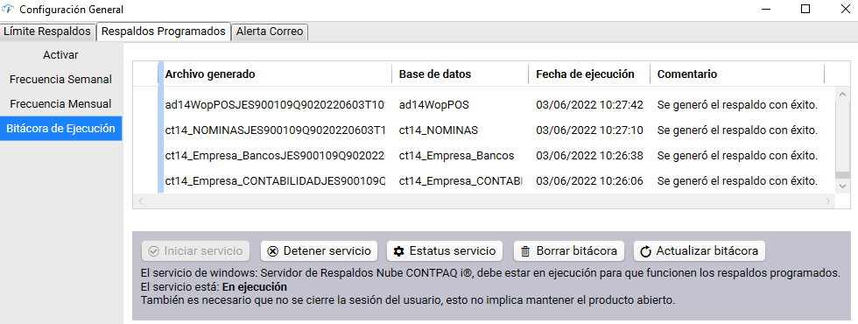
Configuración general – respaldos programados
Bitácora

Slide 38
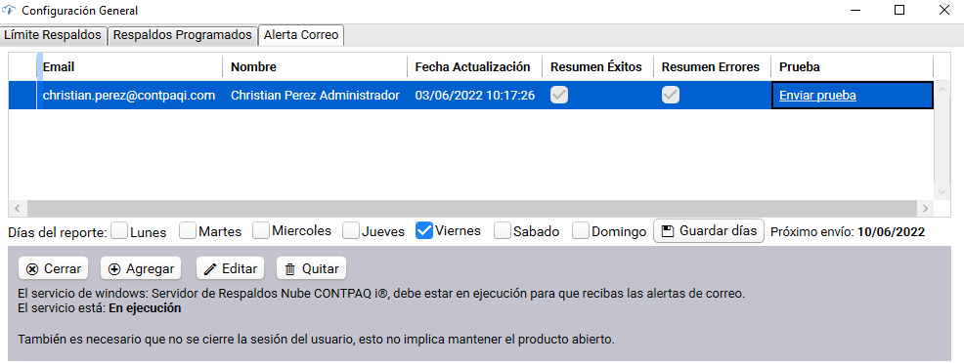
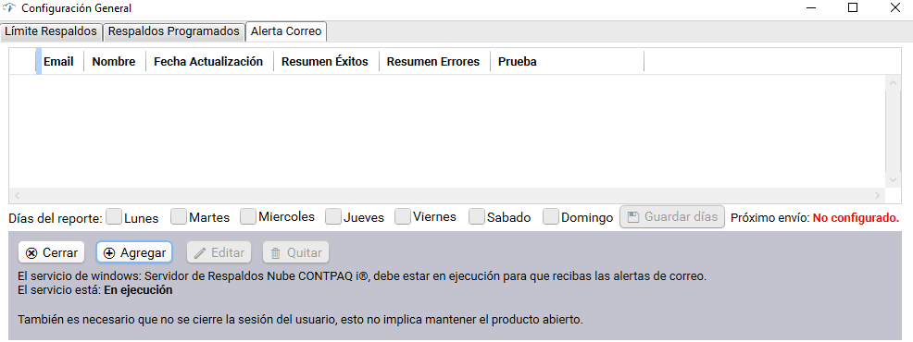
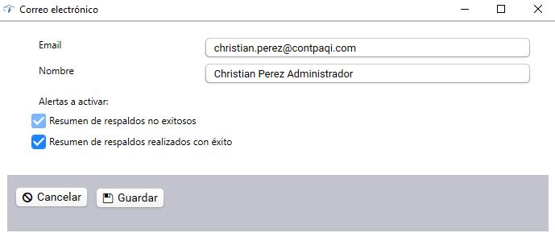
Configuración general – límite de respaldos
Alerta Correo
Puedes configurar un correo electrónico para que te envíe una notificación cada vez que se genere el respaldo.

Slide 39
Configuración general – límite de respaldos
Alerta Correo
NOTA: las notificaciones por correo se enviarán los días marcados a las 8.00 am.

Slide 40
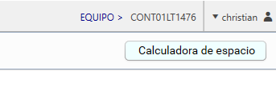
Configuración general
Calculadora de espacio
Este módulo te muestra un espacio aproximado de las bases de datos a respaldar, así como de los archivos físicos.

Slide 41
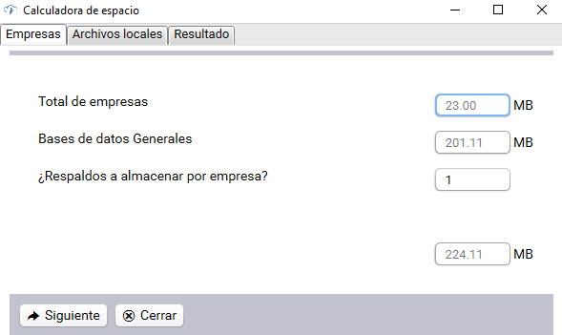
Configuración general
Calculadora de espacio

Slide 42
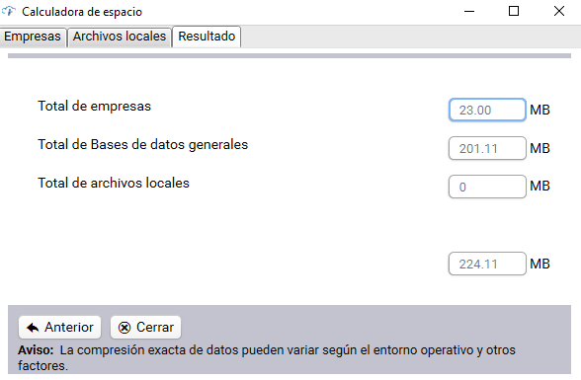
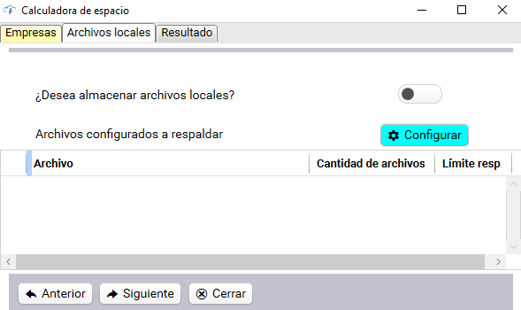
Configuración general
Calculadora de espacio

Slide 43
¡¡Veamos esta característica en el sistema!!

Slide 44
Descarga de respaldos

Slide 45
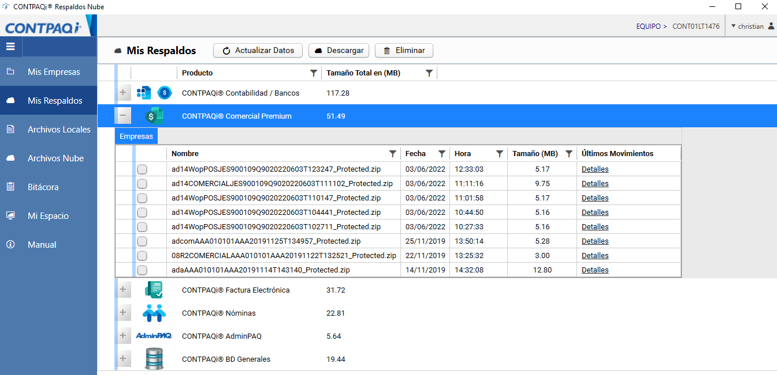
Descarga de respaldos
En el listado de “Mis respaldos”, podrás descargar el respaldo requerido.

Slide 46
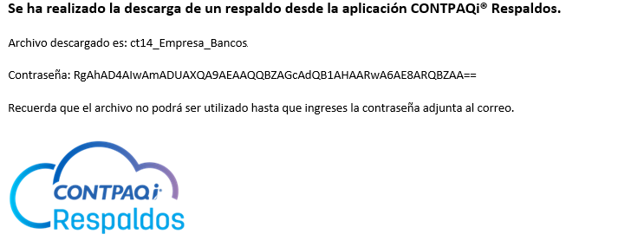
Descarga de respaldos
Al descargar algún respaldo, se enviará un correo electrónico de la cuenta nube CONTPAQi®, con la contraseña para poder descomprimir el archivo.

Slide 47
¡¡Veamos esta característica en el sistema!!

Slide 48
Archivos locales

Slide 49
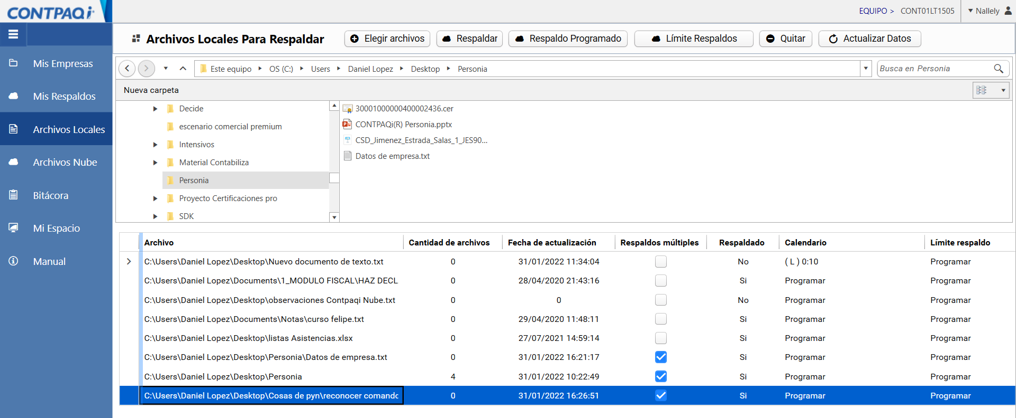
Archivos locales

Slide 50
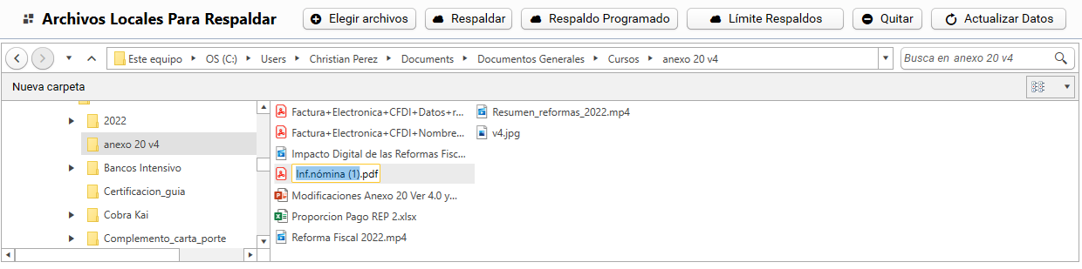
Archivos locales

Slide 51
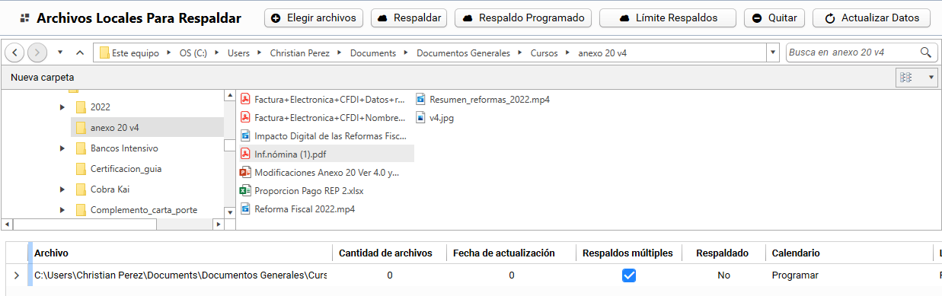
Archivos locales

Slide 52
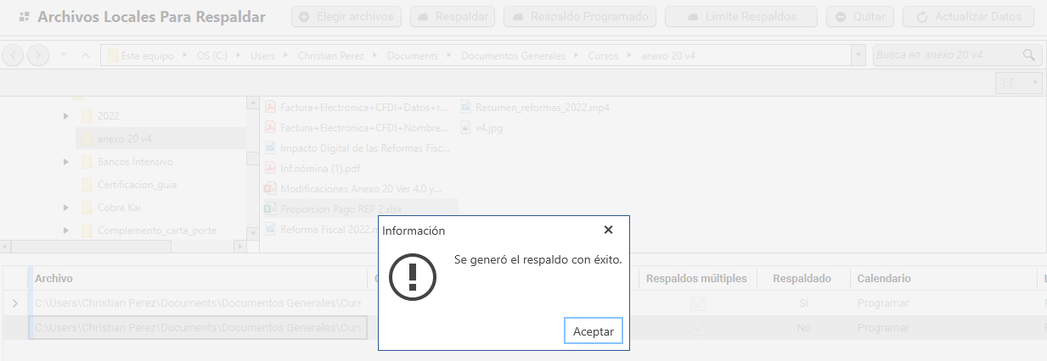
Archivos locales
Respaldo manual

Slide 53
Archivos locales
Respaldo programado

Slide 54
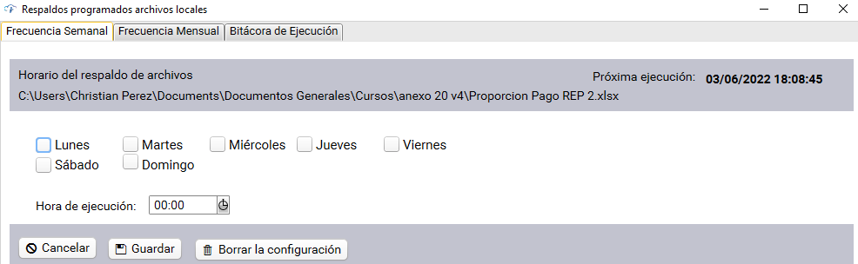
Archivos locales
Respaldo programado

Slide 55
¡¡Veamos esta característica en el sistema!!

Slide 56
Archivos nube

Slide 57
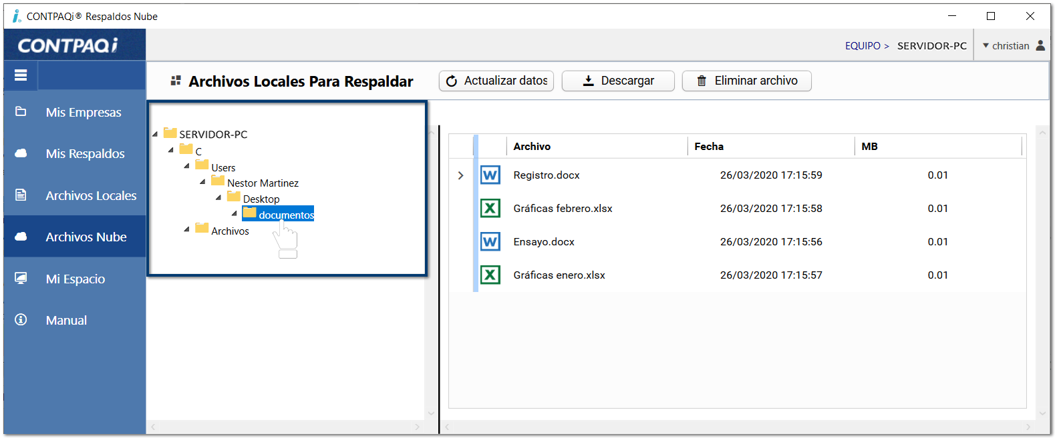
Archivos nube
En el listado de “Mis respaldos”, podrás descargar el respaldo requerido.

Slide 58
¡¡Veamos esta característica en el sistema!!

Slide 59
Bitácora

Slide 60
Bitácora
En esta sección podrás conocer el almacenamiento de tu licencia, identificando como se distribuye.

Slide 61
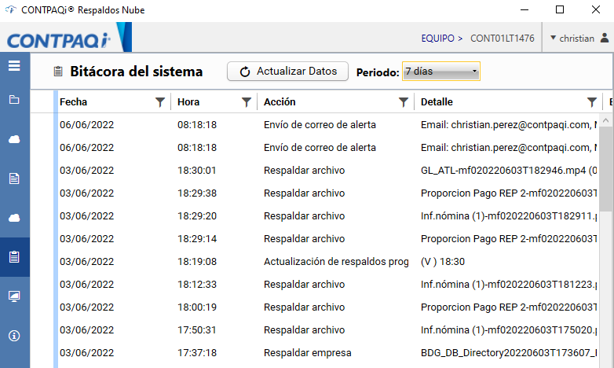
Bitácora

Slide 62
¡¡Veamos esta característica en el sistema!!

Slide 63
Mi espacio

Slide 64
Mi espacio
En esta sección podrás conocer el almacenamiento de tu licencia, identificando como se distribuye.

Slide 65
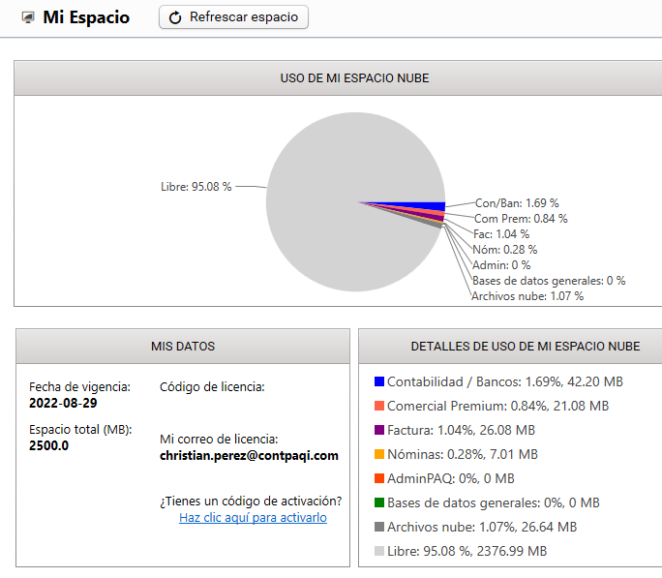
Mi espacio

Slide 66
¡¡Veamos esta característica en el sistema!!

Slide 67
Manual

Slide 68
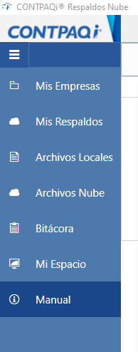
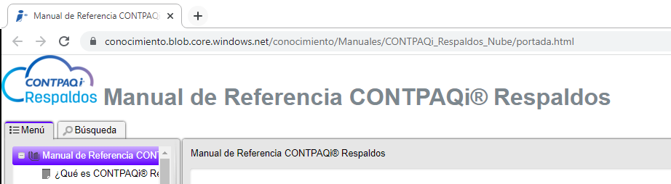
Manual
Es un acceso rápido para que puedas consultar el manual de referencia de CONTPAQi® Respaldos.

